Slide 1
SignalR и real-time

Slide 2
Зачем нужен SignalR
Обычный сайт работает по принципу «вопрос-ответ»:
Вы нажимаете кнопку → браузер отправляет запрос → сервер отвечает → страница обновляется.
Если на сервере что-то изменилось, вы об этом не узнаете, пока снова не нажмёте кнопку.
В реальной жизни этого мало:
Чат: собеседник написал сообщение — оно должно появиться сразу, без перезагрузки.
Доска задач: коллега перевёл задачу в «Готово» — у вас она тоже должна зачеркнуться.
Курсы валют на дашборде: цифры меняются каждую секунду сами по себе.
SignalR — это библиотека, которая позволяет серверу отправлять данные в браузер в тот момент, когда они появляются, не дожидаясь запроса от клиента.

Slide 3
Как SignalR выбирает способ связи
SignalR умеет общаться с браузером тремя способами:
WebSocket — лучший вариант. Постоянное двустороннее соединение, как телефонный звонок: обе стороны могут говорить когда угодно. Работает во всех современных браузерах.
Server-Sent Events — запасной вариант. Сервер может отправлять данные в браузер в любой момент, а вот браузер должен отправлять запросы обратно обычным путём.
Long Polling — крайний случай. Браузер спрашивает «Есть новости?», сервер держит запрос открытым полминуты. Если новости появились — сразу отвечает. Если нет — отвечает «пусто», и браузер снова спрашивает.

Slide 4
SignalR сам выбирает лучший способ. При подключении он проверяет - браузер поддерживает WebSocket? Если да — используется WebSocket. Если нет — пробует следующий вариант. Ничего настраивать не нужно.
Если у пользователя современный браузер — он использует самый быстрый способ. Если пользователь сидит через старый корпоративный прокси, где современный способ не работает — SignalR откатывается к более простому, но рабочему варианту. Главное: ваше приложение работает в любом случае.

Slide 5
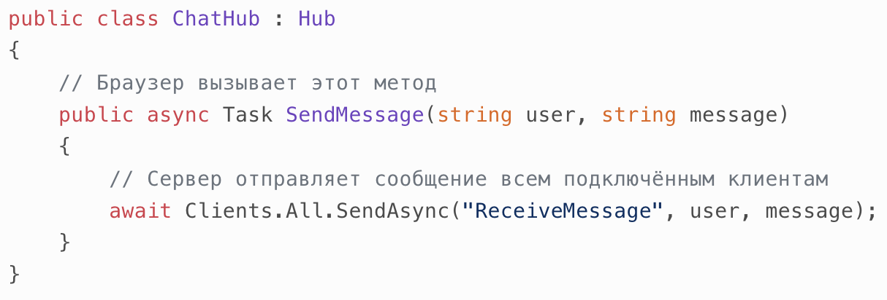
Hub — «коммутатор» SignalR
Hub — главный класс на сервере, через который идёт всё общение с клиентами.
Как это работает:
Браузер вызывает метод SendMessage на сервере — как обычную функцию.
Сервер выполняет этот метод и решает, кому отправить результат.
Clients.All - отправить всем, Clients.Caller - отправить только тому, кто спросил, Clients.Others - отправить всем, кроме того, кто спросил.

Slide 6
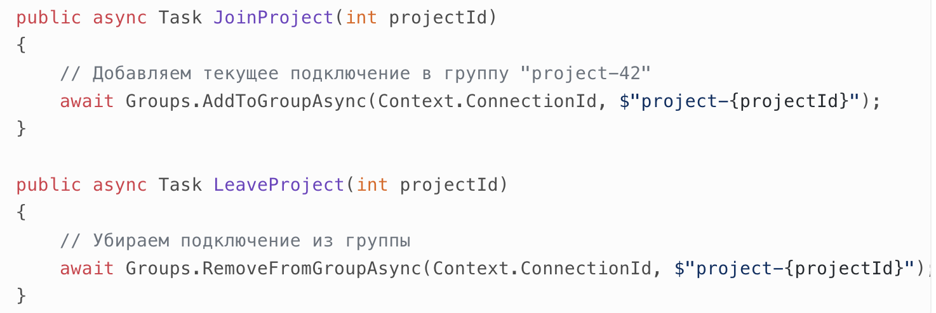
Группы — комнаты для общения
Часто нужно отправить сообщение не всем, а только части пользователей. Для этого есть группы.
Группа — это просто список подключений, которые хотят получать одинаковые сообщения.
Один пользователь может быть в нескольких группах одновременно.
Группы существуют только в памяти сервера, они не сохраняются в базе данных.
Когда пользователь закрывает вкладку — он автоматически выходит из всех групп.

Slide 7
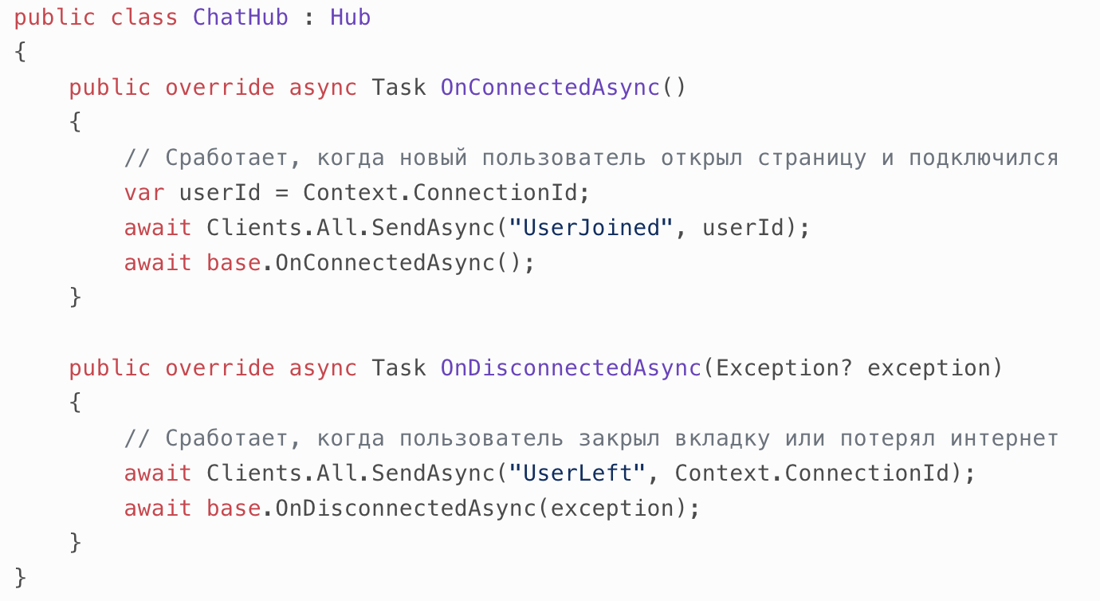
Жизненный цикл: кто подключился, а кто ушёл
SignalR сам сообщает вам, когда пользователь подключился и когда отключился:
Context.ConnectionId — уникальный номер каждого подключения. Если пользователь открыл две вкладки — это два разных номера. SignalR не путает их между собой.

Slide 8
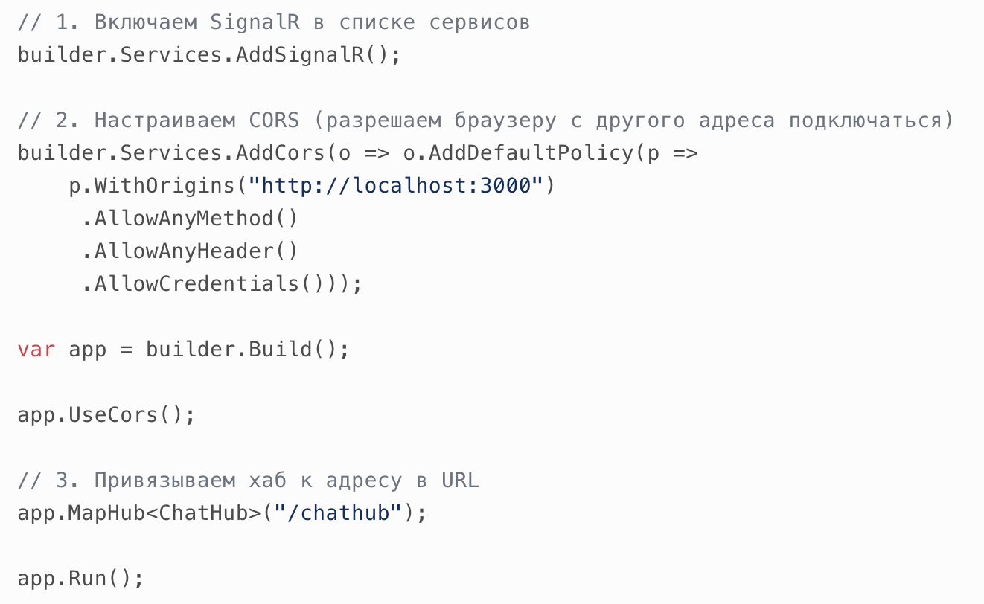
Как подключить SignalR на сервере
В Program.cs нужно сделать три вещи:
Три строки — и SignalR работает.
Важно: если фронтенд и бэкенд на разных портах, нужно разрешить междоменные запросы (CORS), и обязательно с параметром AllowCredentials.

Slide 9
Как подключиться из браузера (JavaScript)
На стороне браузера тоже нужна библиотека SignalR — это пакет @microsoft/signalr. Мы создаём соединение, указываем адрес хаба и запускаем его. Если соединение не установилось (например, сервер не запущен) — пробуем снова через 5 секунд. Это важно: интернет бывает нестабильным, и код должен это учитывать.
Установка клиента (через npm):
npm install @microsoft/signalr

Slide 10
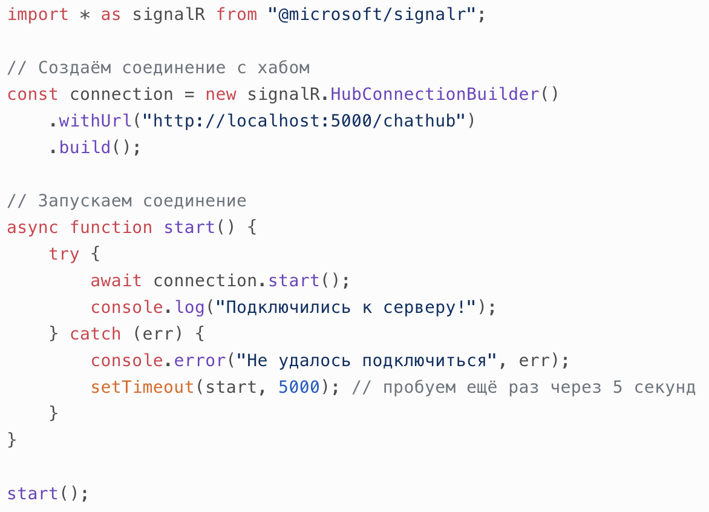
Подключение:

Slide 11
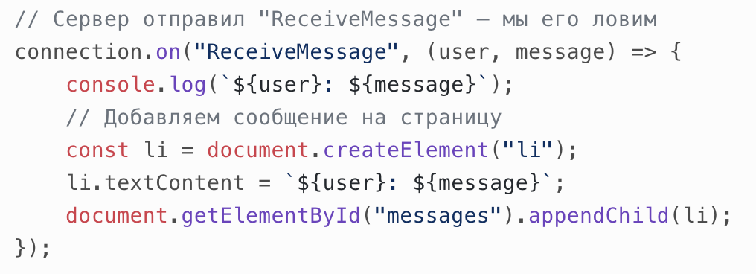
Как браузер и сервер общаются: on и invoke
У клиента есть два главных метода:
on - слушать сообщения от сервера:
invoke - вызвать метод на сервере:

Slide 12
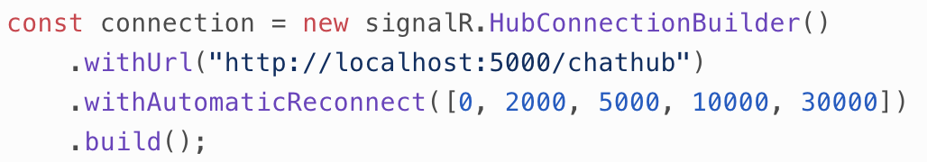
Что делать, если интернет пропал
SignalR умеет автоматически переподключаться:
Массив [0, 2000, 5000, 10000, 30000] - это задержки между попытками:
1-я попытка: сразу
2-я: через 2 секунды
3-я: через 5 секунд
4-я: через 10 секунд
5-я: через 30 секунд
Если все попытки провалились — соединение закрывается окончательно.
Важно: после переподключения пользователь получает новый номер подключения и автоматически выходит из всех групп. Поэтому после восстановления связи нужно заново вступить в нужные группы.

Slide 13
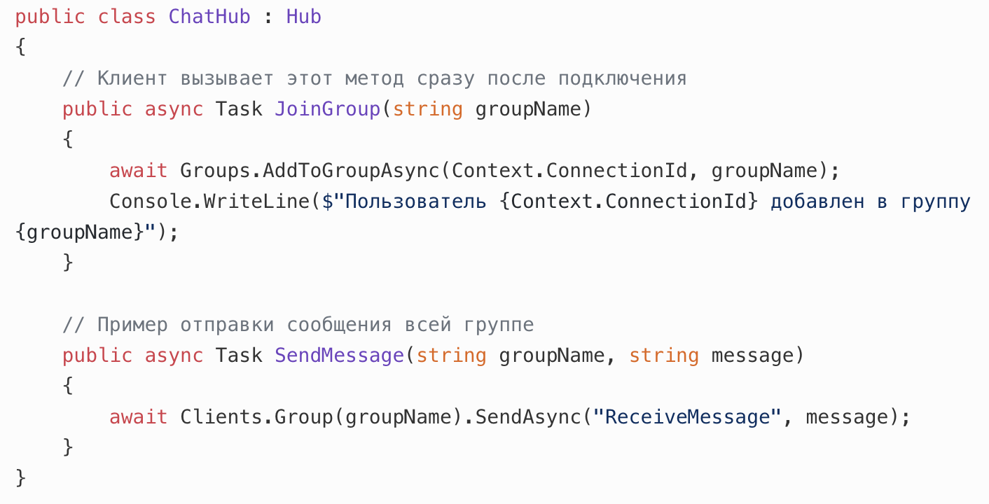
Как переподключаться к группе?
Группа — это понятие на сервере: он хранит список подключений, которые в неё входят. Когда соединение рвётся и поднимается заново, у нового подключения нет «памяти» о том, что оно раньше было в группе. Поэтому клиент обязан явно сообщить серверу: «Я снова тут, добавь меня обратно».
серверная часть - метод в хабе, который принимает идентификатор группы (например, ID проекта) и добавляет туда текущее подключение:
Groups.AddToGroupAsync - это и есть те самые «две строчки» (или одна, если без лога): он связывает текущее соединение (Context.ConnectionId) с логической группой. Без этого вызова сервер не будет слать этому подключению сообщения, отправленные в группу.

Slide 14
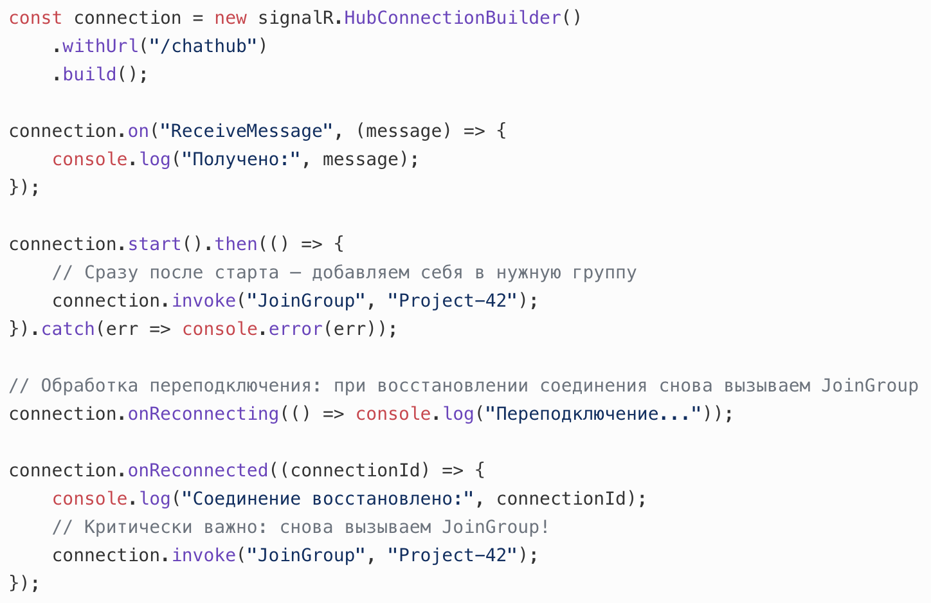
на клиенте (JavaScript) - Клиент сначала подключается, а потом сразу вызывает метод JoinGroup, передавая нужный идентификатор:
Именно блок onReconnected гарантирует, что после восстановления соединения пользователь снова окажется в группе и начнёт получать обновления. Если его не сделать — он будет подключён, но «невидим» для групповых рассылок.

Slide 15
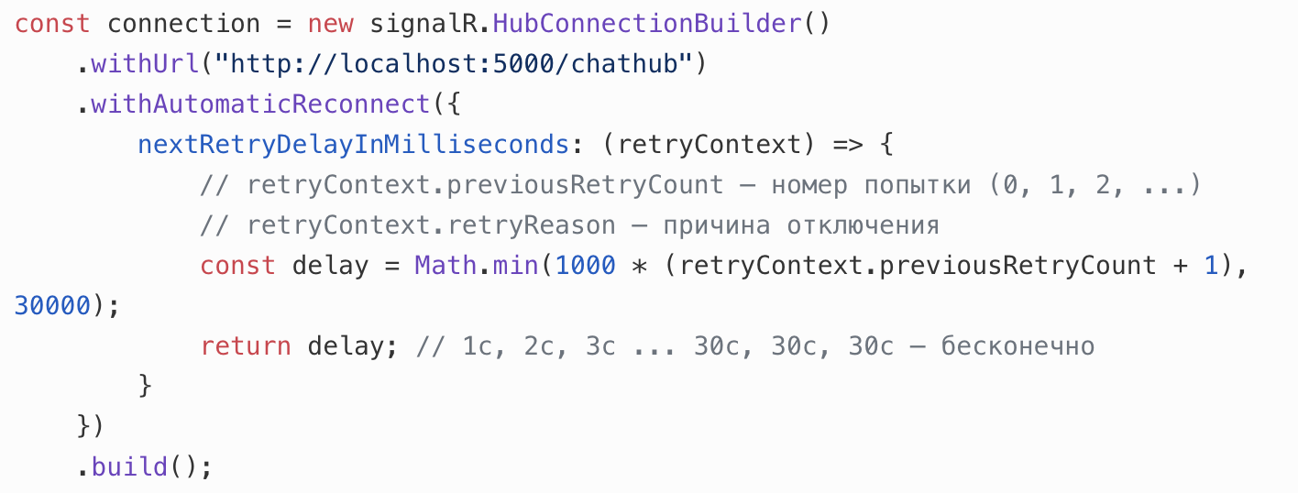
Как сделать неограниченные попытки подключения?
Вместо массива задержек нужно передать кастомную политику повторов — объект с методом nextRetryDelayInMilliseconds. Если метод всегда возвращает положительное число, переподключение не остановится:
Здесь задержка растёт линейно до 30 секунд и потом остаётся на этом уровне — бесконечно.

Slide 16
С массивом [0, 2000, 5000, 10000, 30000] после последней попытки (30 секунд) SignalR сдаётся и переводит соединение в состояние Disconnected. Вызвать onReconnected уже не получится — нужно вручную делать connection.start().
Можно ли так делать?
Технически — да. Практически — лучше не стоит.
Проблема 1 — сервер ушёл навсегда. Если сервер демонтировали, а клиент бесконечно стучится — это пустая нагрузка на сеть и процессор. На мобильных устройствах это ещё и батарея.
Проблема 2 — пользователь ничего не знает. Бесконечный ретрай работает тихо. Пользователь думает, что приложение живо, а на самом деле оно уже минуту не получает данные. Лучше показать «Соединение потеряно» и кнопку «Переподключить».
Проблема 3 — маскировка багов. Если соединение рвётся из-за ошибки в коде (например, хаб кидает исключение), бесконечный ретрай скрывает проблему вместо того, чтобы её показать.

Slide 17
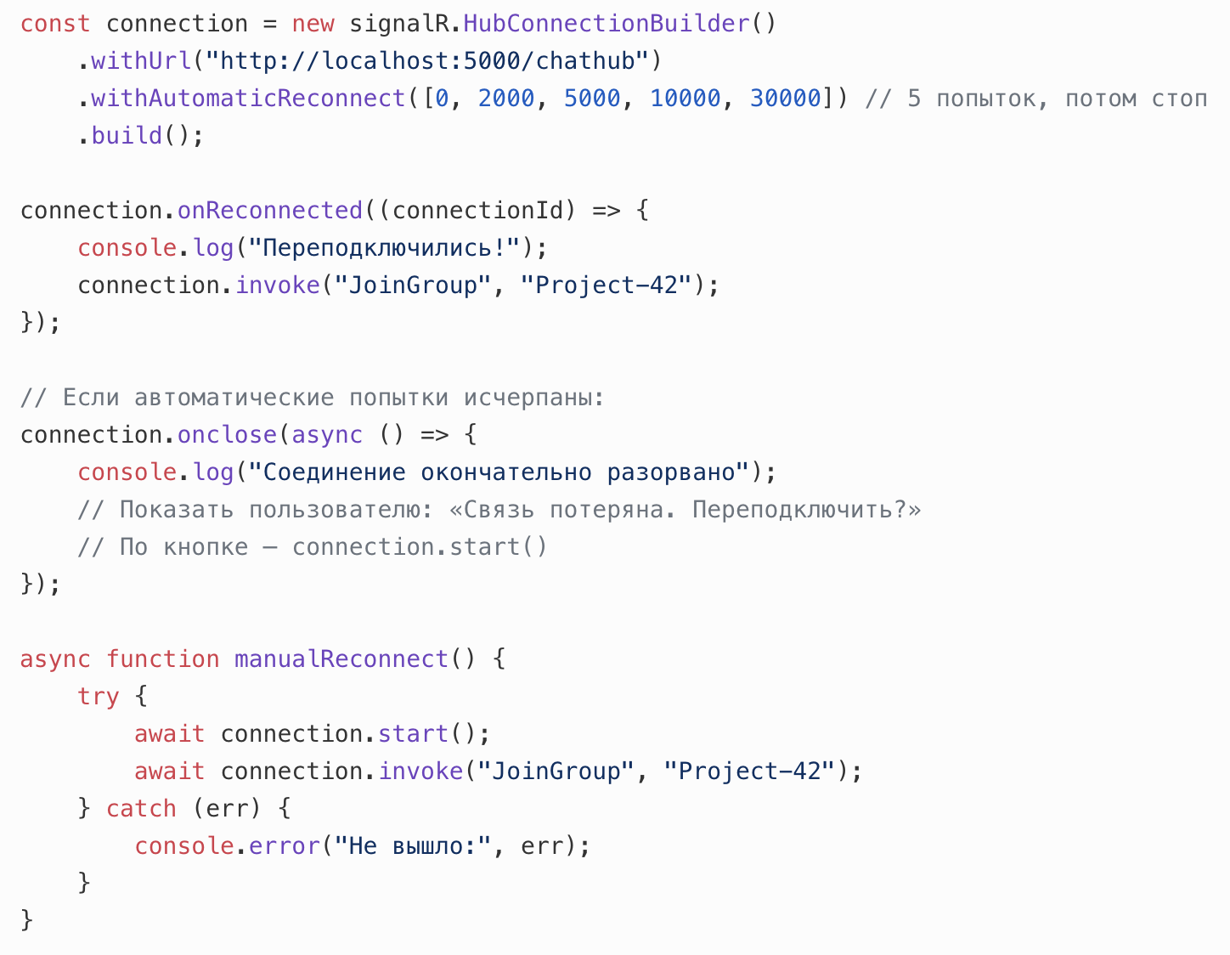
Поэтому ограниченные попытки + ручное переподключение

Slide 18
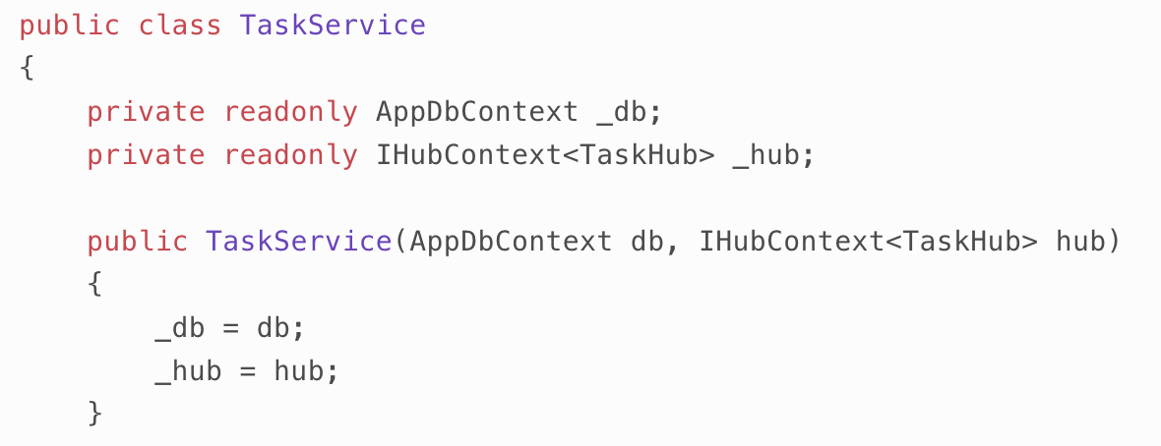
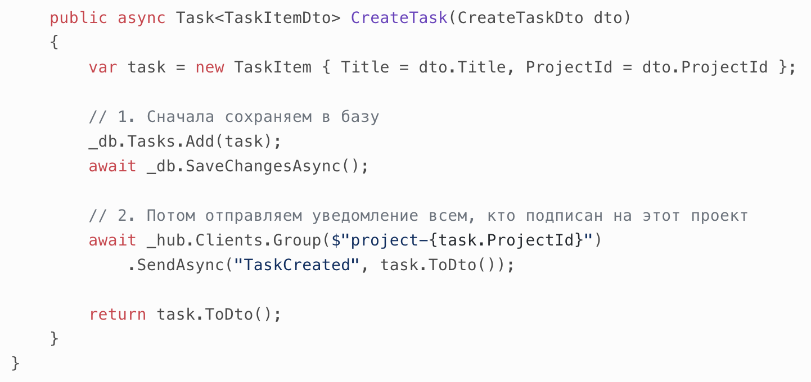
Как SignalR работает вместе с базой данных
Типичная задача: пользователь создал задачу — нужно сохранить её в базу и тут же показать всем остальным.
Порядок важен: сначала база, потом уведомление.
Иначе можно отправить сообщение о задаче, которой ещё не существует.

Slide 19
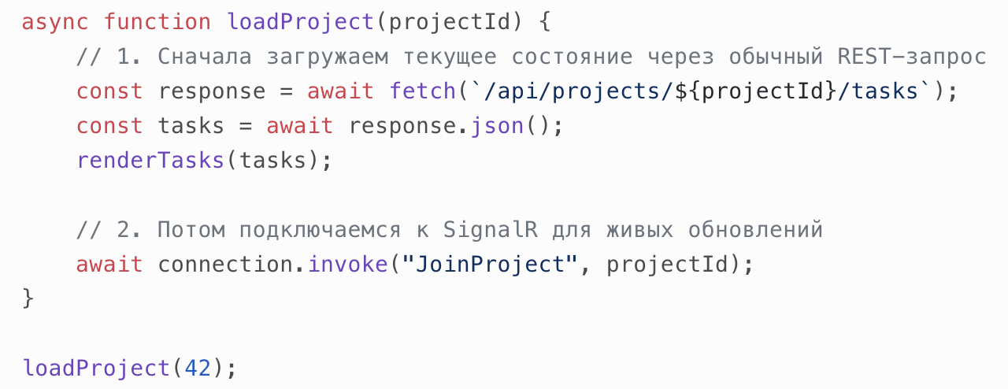
Раз у нас SignalR, зачем нам REST?
SignalR — это живые обновления, а не хранилище. Если пользователь был офлайн и пропустил пять изменений, SignalR не сможет их воспроизвести. Поэтому при загрузке страницы мы всегда сначала запрашиваем текущее состояние через обычный REST API — это даёт нам актуальную картину. А потом подключаем SignalR, чтобы ловить всё, что произойдёт дальше, в реальном времени.

Slide 20
AJAX, REST и SignalR — в чём разница?
Критерий | AJAX | REST | SignalR
Что это такое | Технология (способ) отправить HTTP-запрос без перезагрузки страницы | Архитектурный стиль (набор правил), как проектировать API | Библиотека для постоянного соединения и обмена данными в реальном времени
Кто придумал/создал | Появился как набор приёмов в браузерах (XHR, позже Fetch) | Описан Роем Филдингом в 2000 году как архитектурный стиль | Создан Microsoft для ASP.NET
Суть работы | Клиент сам отправляет запрос, ждёт ответ, обновляет часть страницы | Запросы выглядят правильно: URL — существительное (ресурс), метод — глагол (GET, POST). Коды ответов осмысленные (200, 404, 201) | Сервер сам отправляет данные клиенту в момент события, без запроса со стороны клиента
Зависимость друг от друга | AJAX — это транспорт. Он может работать с REST, а может и с RPC (если URL кривые). | REST — это правила. REST-запросы можно отправлять через AJAX, через Postman, через консоль — через что угодно. | SignalR — самостоятельный канал связи. Он не подчиняется правилам REST, у него свои хабы и методы.
Направление обмена | В обе стороны, но всегда по инициативе клиента (спросил — ответили) | В обе стороны, но всегда по инициативе клиента (спросил — ответили) | В обе стороны. Сервер может сам «протолкнуть» данные, и клиент может вызвать метод на сервере

Slide 21
AJAX, REST и SignalR — в чём разница?
Критерий | AJAX | REST | SignalR
Тип соединения | Короткое: отправил запрос, получил ответ, соединение закрылось | Короткое: то же самое. REST не подразумевает постоянное соединение | Постоянное: один раз подключились и держим канал открытым
Задержка обновления | Зависит от того, как часто клиент спрашивает | Зависит от того, как часто клиент спрашивает | Мгновенная: данные приходят ровно в момент события
Для чего подходит | Обновить часть страницы, получить данные, отправить форму | Спроектировать понятное API, с которым легко работать разным клиентам | Чаты, live-дашборды, уведомления, совместные редакторы
На практике они работают вместе: вы проектируете API по правилам REST, отправляете обычные запросы через AJAX (или Fetch), а для мгновенных обновлений подключаете SignalR.

